Slide 1
О заполнении и порядке предоставления формы № П-5(м) «Основные сведения о деятельности организации»
Территориальный орган Федеральной службы
государственной статистики по Иркутской области
(Иркутскстат)
Отдел статистики предприятий,
ведения Статистического регистра и общероссийских классификаторов
Буторина Ирина Анатольевна
2023 год

Slide 2
Содержание
Формирование перечня отчётных форм
Вводная информация о форме П-5(м)
3. Особенности заполнения формы П-5(м) садоводческими некоммерческими товариществами
3.1. Раздел 1
3.2. Раздел 2
4. Типичные ошибки заполнения
5. Порядок предоставления формы П-5(м)

Slide 3
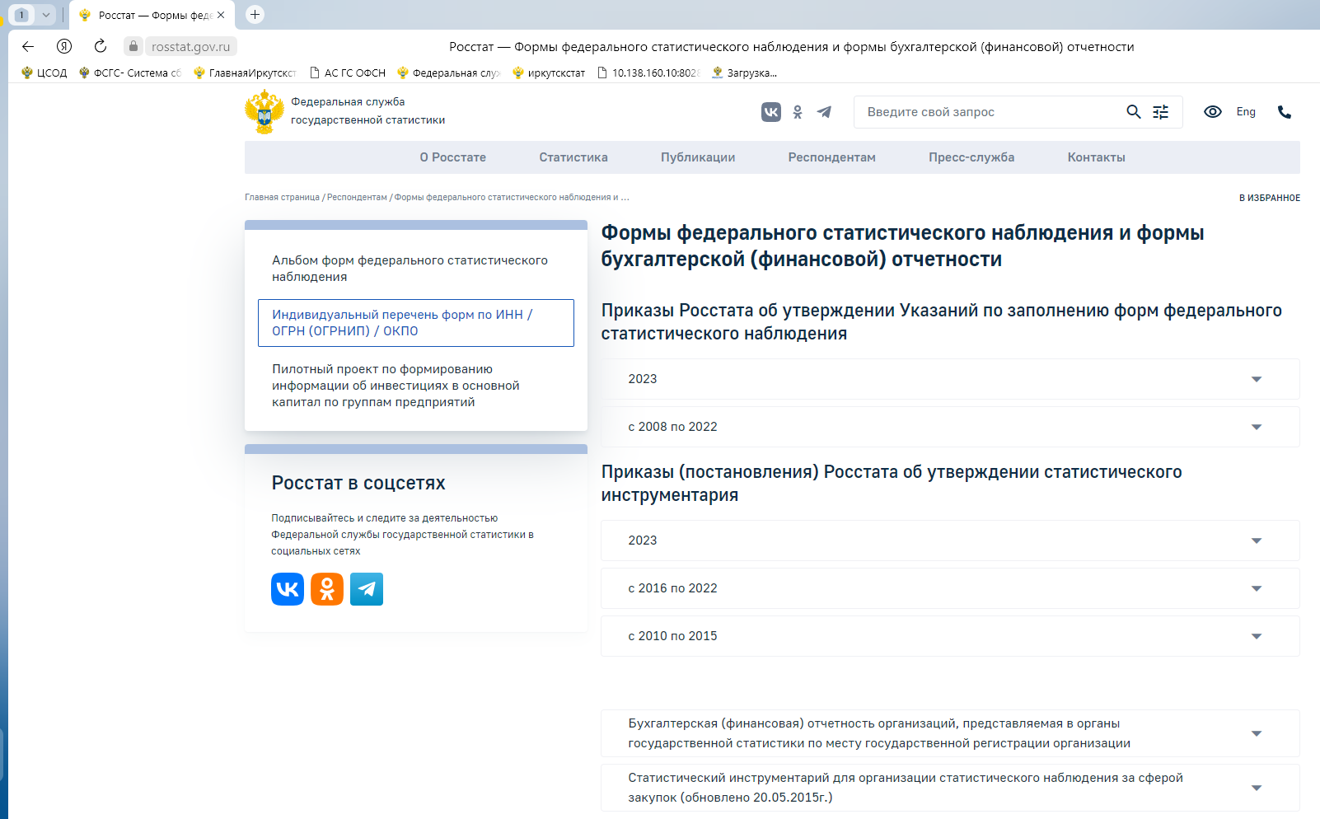
Формирование перечня отчётных форм
https://rosstat.gov.ru/
Главная страница /Респондентам /Формы федерального статистического наблюдения и формы бухгалтерской (финансовой) отчетности

Slide 4
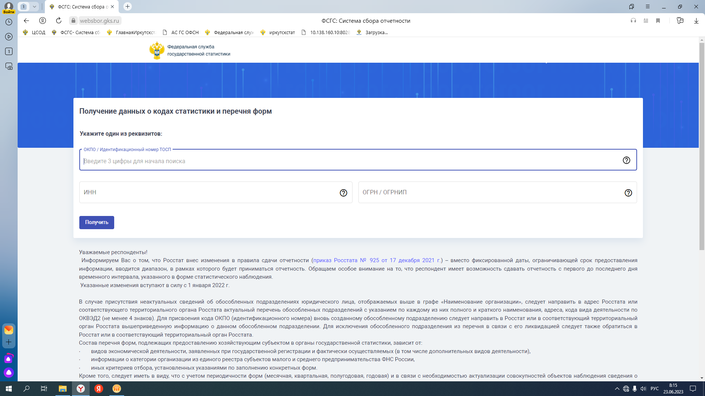
Формирование перечня отчётных форм

Slide 5
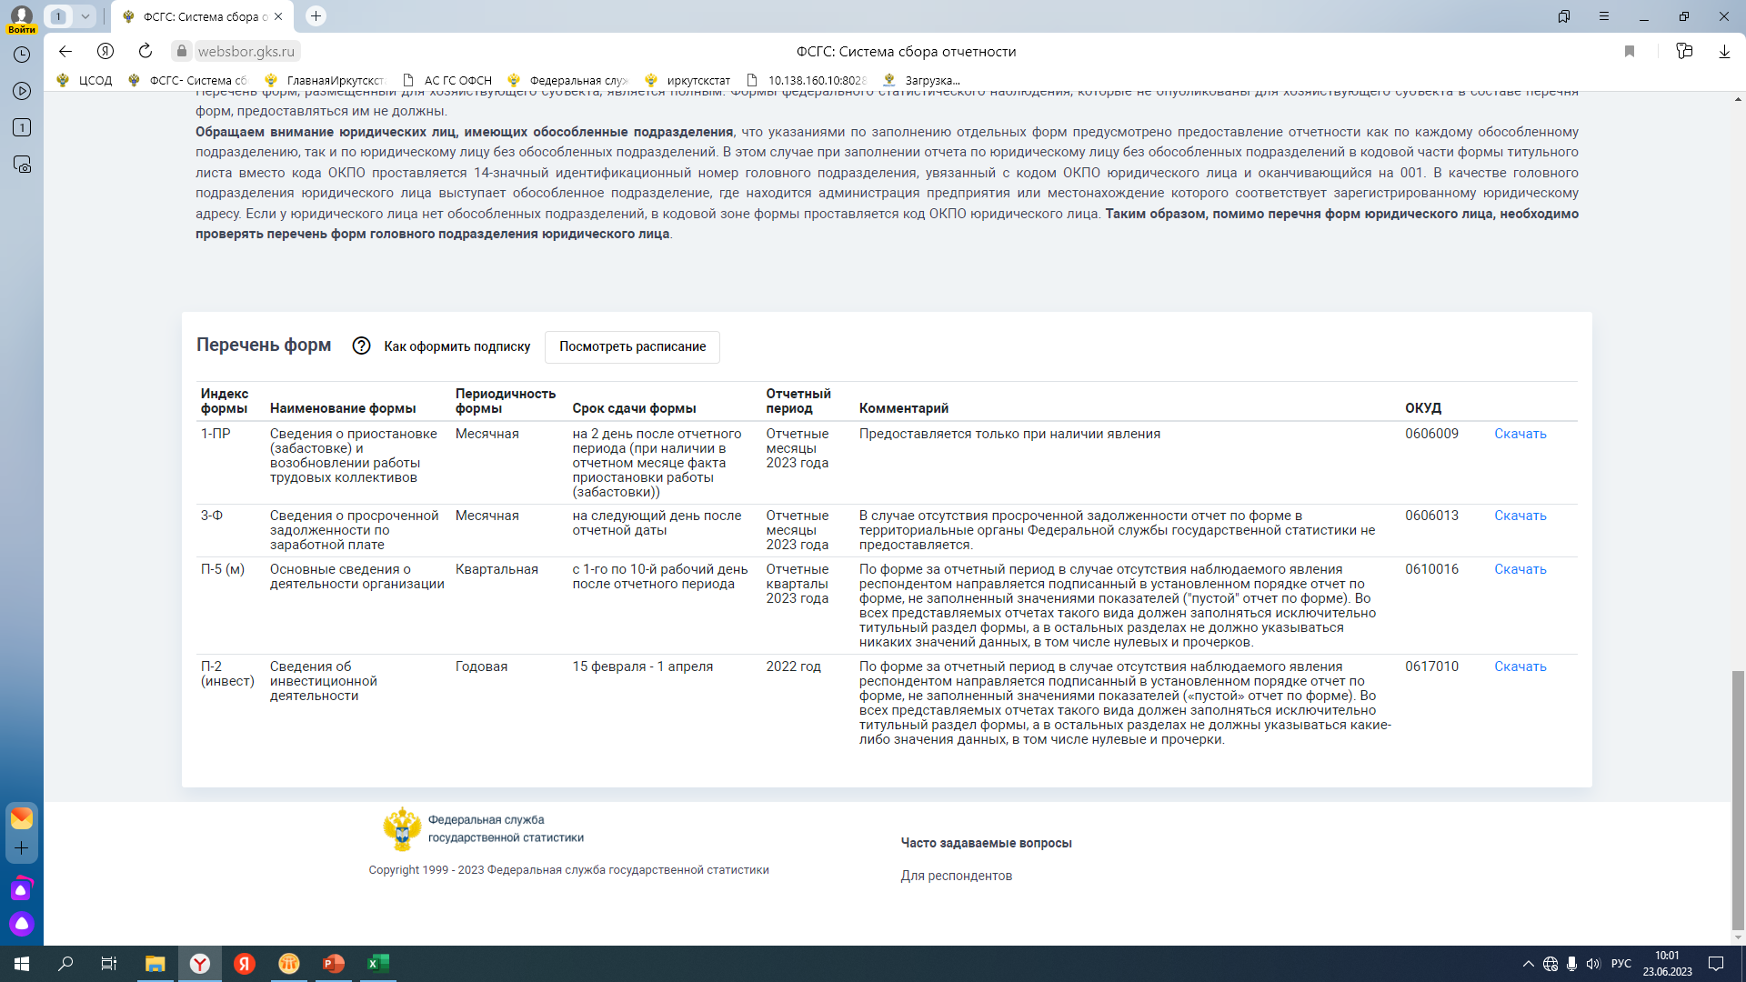
Формирование перечня отчётных форм

Slide 6
2. Вводная информация о форме П-5(м)
Индекс формы: П-5(м)
Наименование: «Основные сведения о деятельности организации»
Форму № П-5(м) предоставляют:
юридические лица, у которых в течение двух предыдущих лет:
средняя численность работников не превышает 15 человек, включая работающих по совместительству и договорам гражданско-правового характера;
годовой оборот организации не превышает 800 млн рублей;
кроме:
субъектов малого предпринимательства;
кредитных организаций;
некредитных финансовых организаций;
владельцев лицензии на добычу полезных ископаемых.

Slide 7
2. Вводная информация о форме П-5(м)
Периодичность и сроки предоставления П-5(м)
Квартальная, с 1-го по 10-й рабочий день после отчётного периода
За январь-март 2023 г. - не позднее 14 апреля 2023 г.;
за январь-июнь 2023 г. - не позднее 14 июля 2023 г.;
за январь-сентябрь 2023 г. - не позднее 13 октября 2023 г.;
за январь-декабрь 2023 г. - не позднее 22 января 2024 г.
нарастающим итогом!

Slide 8
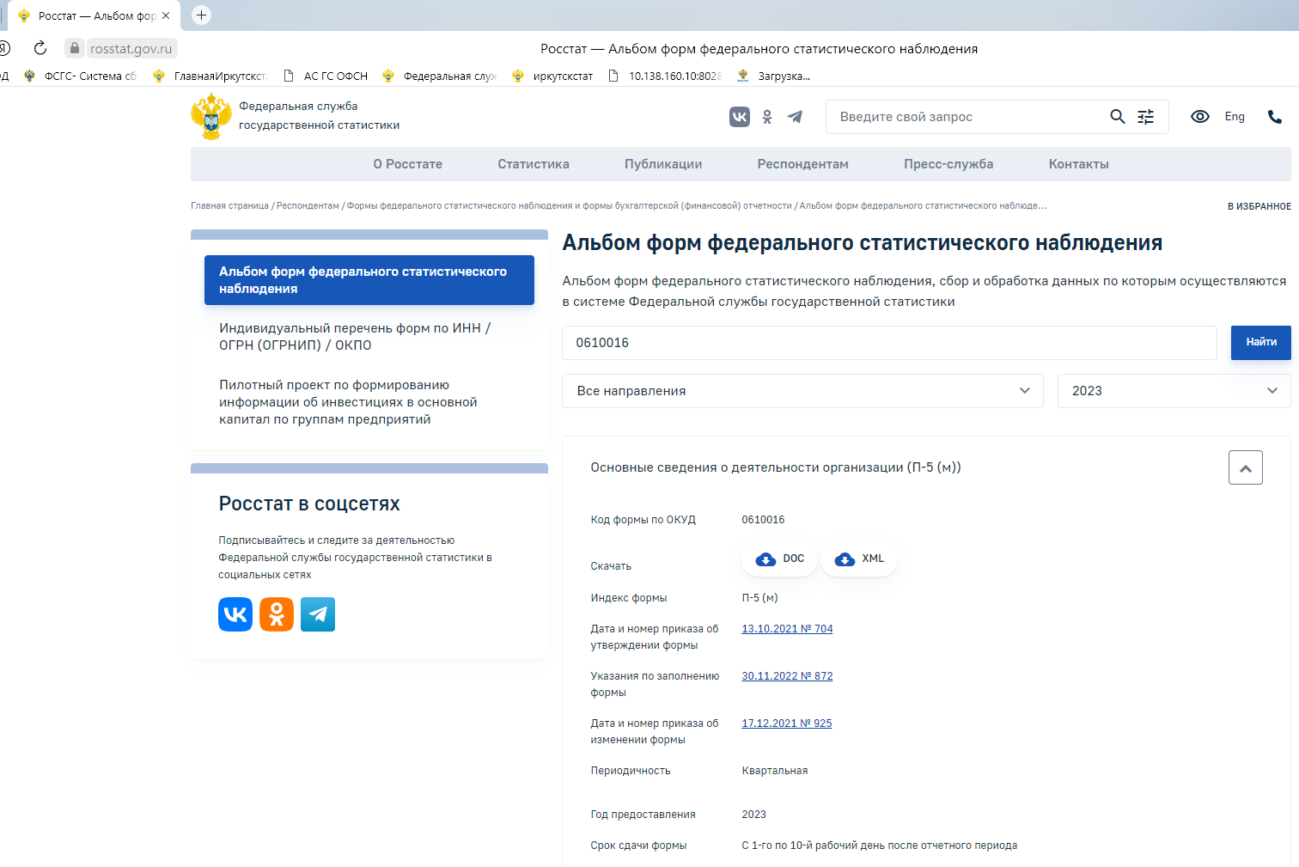
2. Вводная информация о форме П-5(м)
Xml-шаблон, бланк, Указания по заполнению формы П-5(м)
https://rosstat.gov.ru/
Главная страница /Респондентам /Формы федерального статистического наблюдения и формы бухгалтерской (финансовой) отчетности /Альбом форм федерального статистического наблюдения
В поисковую строку ввести код по ОКУД 0610016, нажать кнопку «Найти».

Slide 9
2. Вводная информация о форме П-5(м)
Важно!
При скачивании необходимо обратить внимание на даты Приказа Росстата об утверждении формы и версии Xml-шаблона.
Бланк
Xml-шаблон

Slide 10
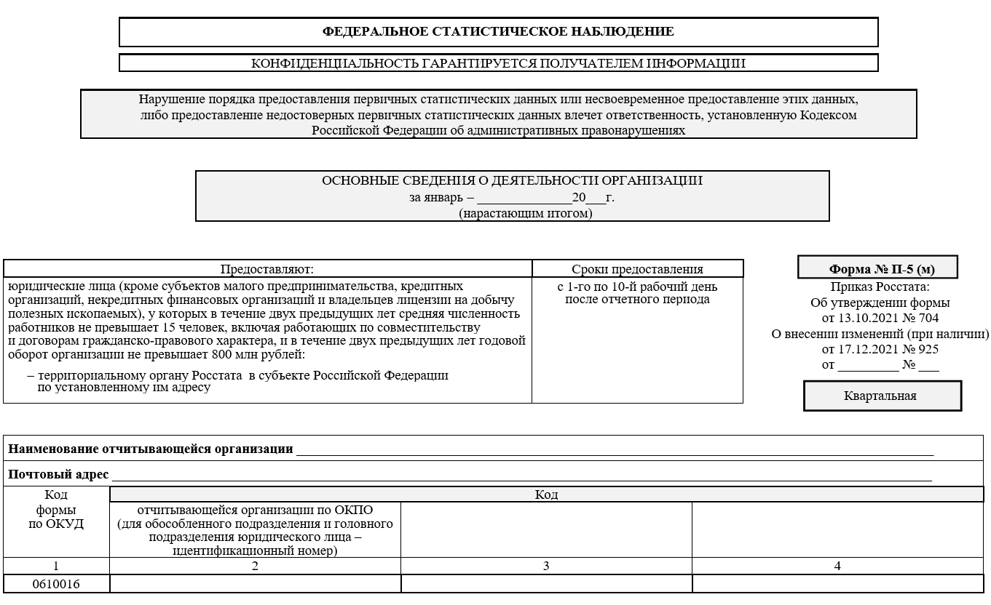
3. Особенности заполнения формы П-5(м) садоводческими некоммерческими товариществами
В случае отсутствия данных направляется отчёт в форме электронного документа, подписанного электронной подписью, не заполненный значениями показателей («пустой»).
При этом должен заполняться исключительно титульный раздел формы П-5(м), а в остальных разделах не должно указываться никаких значений данных, в том числе нулевых и прочерков.

Slide 11
3.1. Раздел 1
Некоммерческие организации заполняют строку 01 при производстве товаров, выполнении работ и услуг собственными силами для реализации другим юридическим и физическим лицам (без НДС, в тыс. руб., в целых числах или с одним десятичным знаком).
Обязательно делается отметка по строкам 07 или 08.

Slide 12
3.1. Раздел 1
СНТ, ОНТ могут сделать отметку по строке 07, если предоставляют услуги населению по аренде.

Slide 13
3.1. Раздел 1
V
V
V
Если СНТ или ОНТ реализовало выращенную собственными силами сельскохозяйственную продукцию (в розницу - при наличии чека или заменяющего чек документа и через нестационарный торговый объект), то при этом надо заполнить строки 01 и 03 (возможно, 06), обязательно 08 (к платным услугам населению не относится деятельность в сфере торговли, в том числе на рынках).
Кроме того, потребуется заполнить раздел 2.

Slide 14
3.2. Раздел 2
В графе 2 приводятся сведения о розничной продаже товара, а в графе 5 – сведения об остатках на конец отчётного периода. Графы 1, 3, 4 не заполняются.

Slide 15
3.2. Раздел 2
Если в Указаниях по заполнению формы отсутствует необходимый код товара, то в разделе 2 следует выбрать только код 47.01.02.001.АГ «Всего по розничной торговле».
Например, были реализованы только свежие ягоды. Код данного товара отсутствует в разработке.

Slide 16
4. Типичные ошибки заполнения
В адресе электронной почты использован неверный знак / вместо точки .
@yandex/ru
Если отчёт «пустой», то не может
быть отметки о платных услугах населению.

Slide 17
4. Типичные ошибки заполнения
Излишне указаны нули

Slide 18
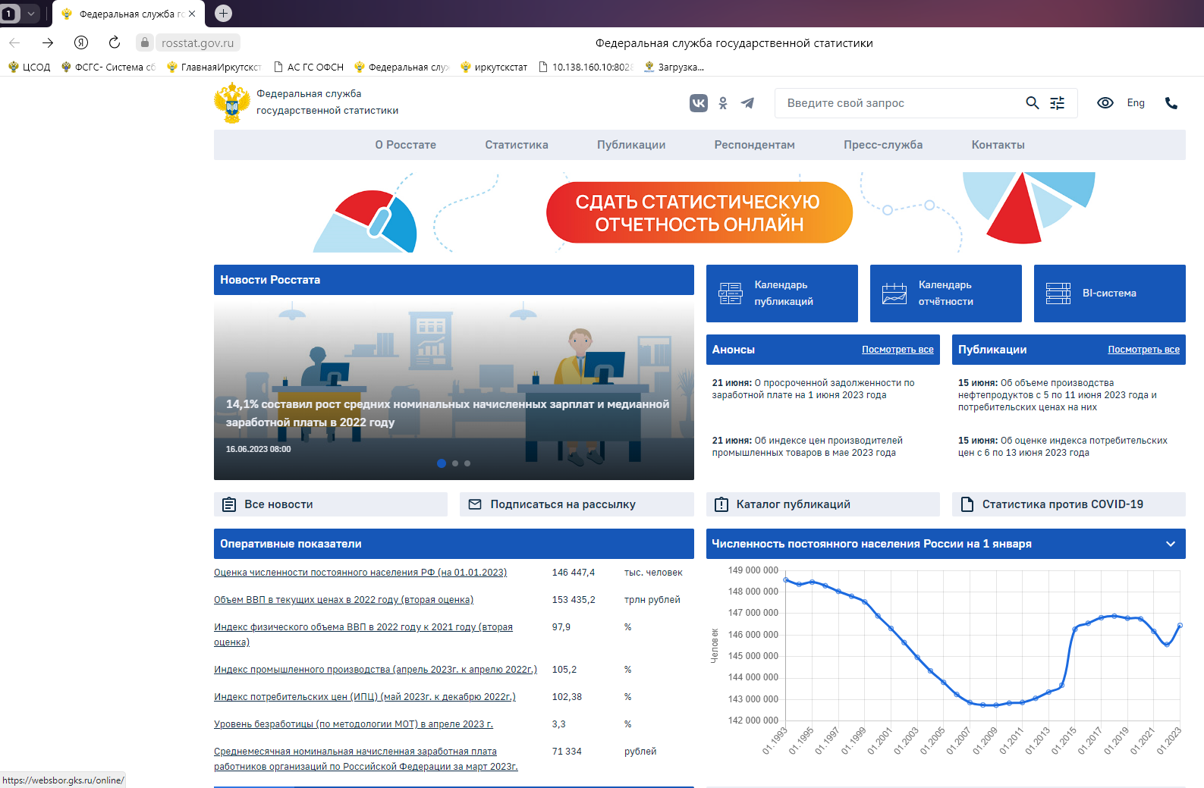
5. Порядок предоставления формы П-5(м)
Информация о способах предоставления отчётности размещена на сайтах Росстата https://rosstat.gov.ru/
и Иркутскстата https://38.rosstat.gov.ru/ в разделе «Респондентам».

Slide 19
5. Порядок предоставления формы П-5(м)
Созданный электронный отчёт необходимо сохранить. Перед отправкой надо сделать контроли, исправить недочёты и дождаться положительного протокола, затем – отправить отчёт.

Slide 20
5. Порядок предоставления формы П-5(м)
Те отчёты, которые имеют статус «НА ДОРАБОТКЕ», заполнены с нарушением указаний, арифметическими или логическими ошибками, система сбора отчётности их не принимает, в итоге - отчёт не сдан.
Статус отчёта должен быть «ПРИНЯТ» или «ПОМЕЩЕН В ЭА».

Slide 21
5. Порядок предоставления формы П-5(м)
!
Общими усилиями по взаимодействию необходимо стремиться к 100% полноте сбора отчётности в форме электронного документа.

Slide 22
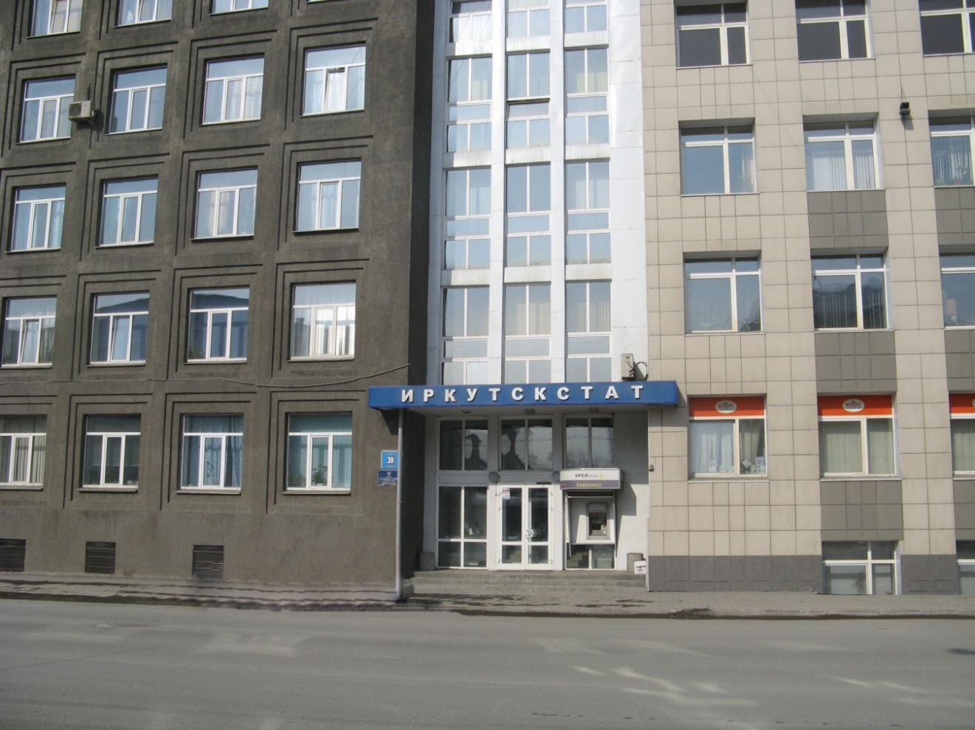
Адрес: 664025, Россия, Иркутская область, г. Иркутск, ул. Чкалова, д. 39
Телефон:
- многоканальный (3952) 54-64-74,
- отдел статистики предприятий, ведения Статистического регистра и общероссийских классификаторов (3952) 34-29-24; (3952) 33-61-94
Email:
38@rosstat.gov.ru
prom@stat.irtel.ru
38.02.butorinaia@rosstat.gov.ru
Подписывайтесь и следите за деятельностью Федеральной службы государственной статистики в социальных сетях
https://m.ok.ru/group/70000001211950
https://m.vk.com/irkutskstat
https://t.me/rosstat_official

